Slide 1


Slide 2
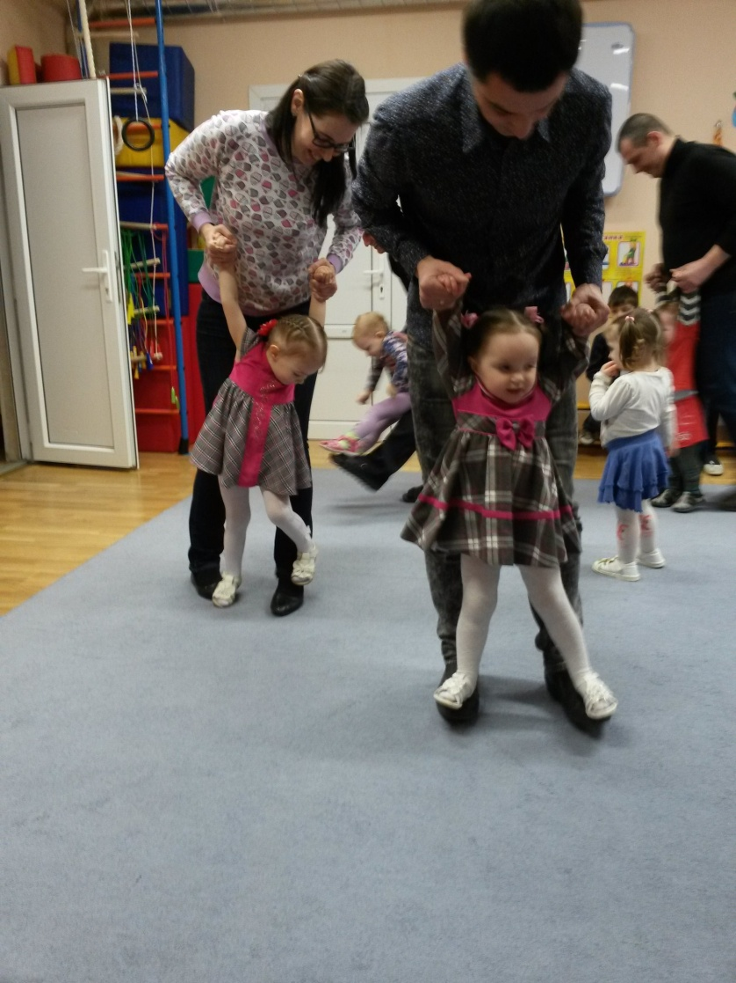
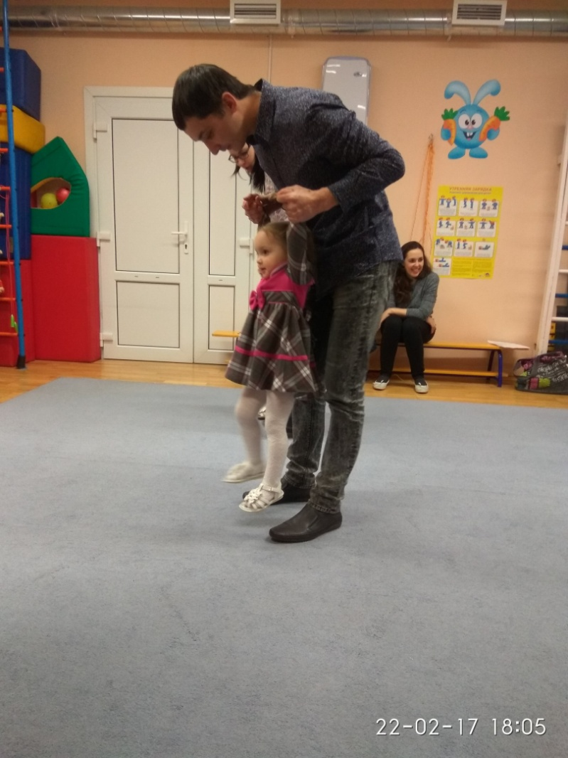
Мы играли в паповоз!
Ехал я, а папа вёз!

Slide 3
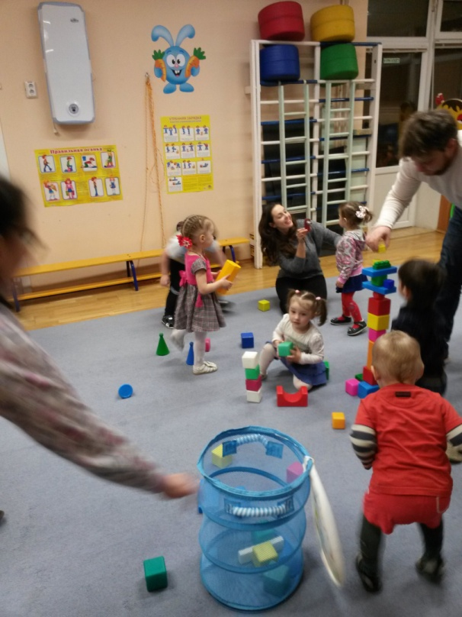
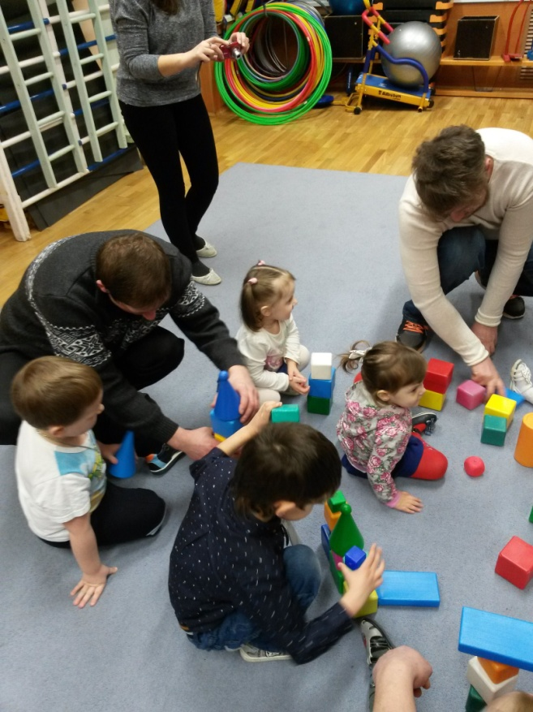
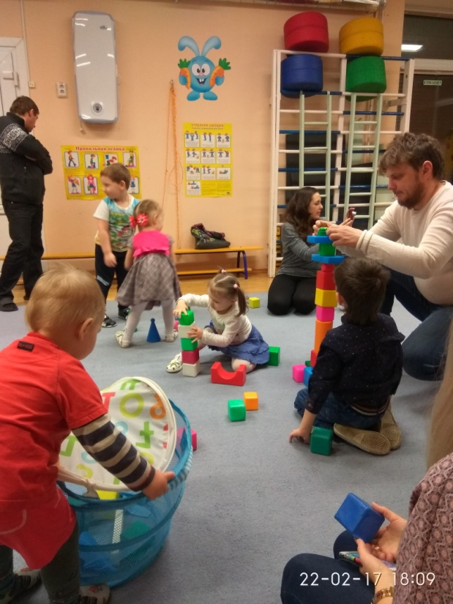
Кто знает, как построить дом?
Чтоб было нам уютно в нём,
Чтобы он тёплым был и прочным.
Строитель это знает точно.

Slide 4
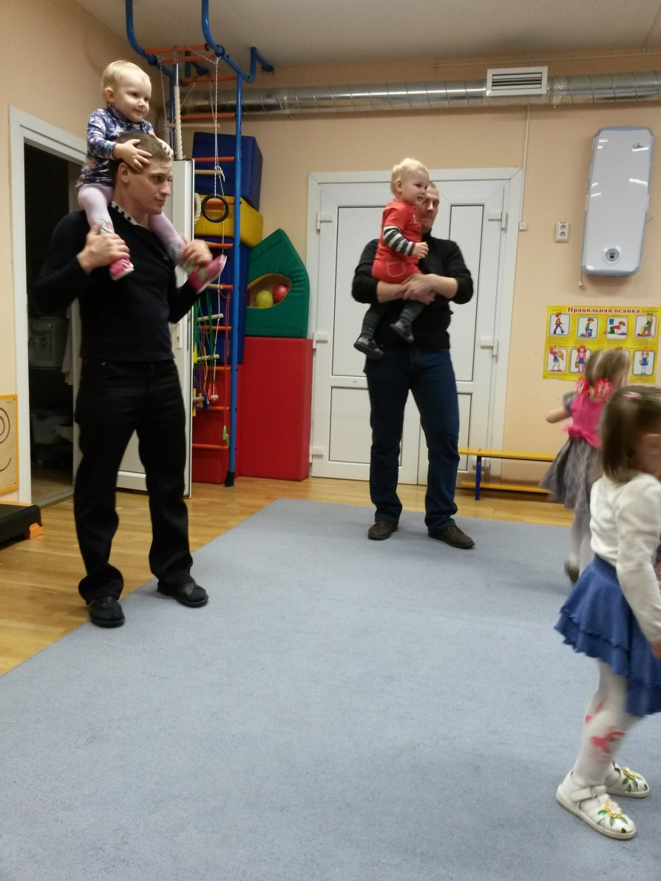
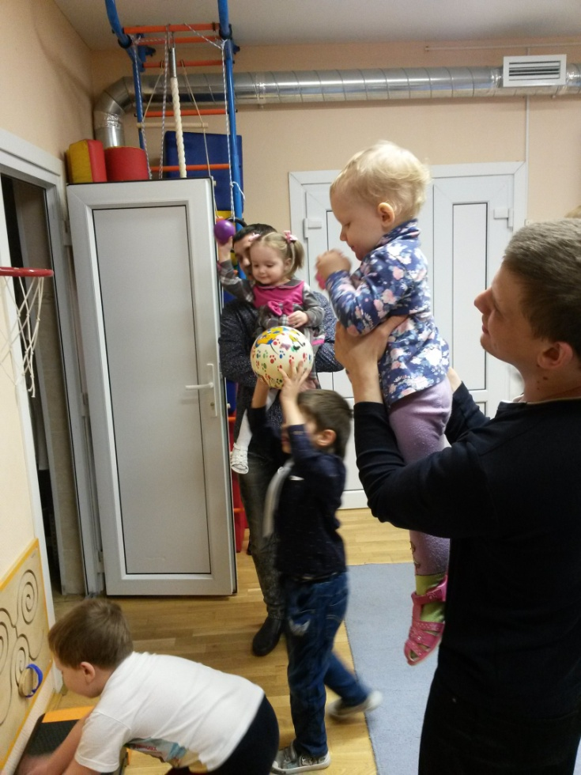
Мячик, мячик
Прыг да скок.
Улетел под потолок,
Высоко взлетел, упал,
В руки мячик я поймал.

